Slide 1
Разговорот како вид комуникација
„Учтиви зборови“
од Ј. Дончевска

Slide 2
Напишете две табели во кои ќе впишувате добри и лоши зборови за комуникација!
ЛОШИ ЗБОРОВИ | ДОБРИ ЗБОРОВИ

Slide 3
Целта е да се знае вредноста на убавиот збор, да се научиме на убаво и културно однесување секаде и со секого.

Slide 4
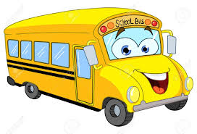
Отворете ги учебниците на страна 121 и прочитајте го текстот!
„Учтиви зборови“ - Јоана Дончевска

Slide 5
Одговорете ги прашањата во вашите тетратки! 1.Каде се одвива дејството во текстот? 2.Кои зборови за културна комуникација ги уочи кај ученикот? 3.Како се однесувале личностите со кои ученикот доаѓал во комуникација? 4.Зошто нивниот однос кон него е токму таков?

Slide 6
Разговор
Зборовите кои им ги упатуваме на нашите соговорници, кои пак ни возвраќаат со соодветен одговор, се нарекува разговор.
Разговор е форма на интеракција, спонтана комуникација помеѓу двајца или повеќе луѓе.

Slide 7
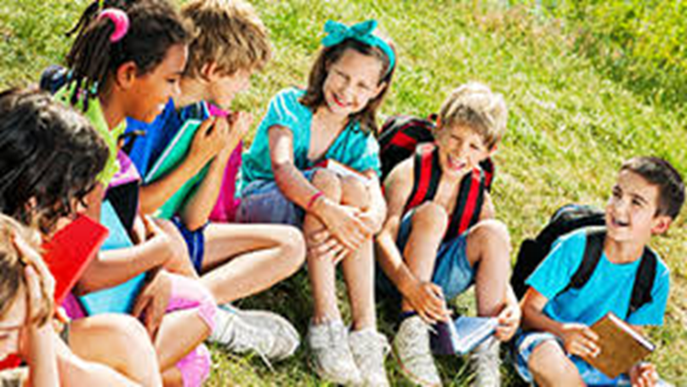
За што разговараме?

Slide 8
одреден настан
книга
филм
спортски настан
ТВ емисија
РАЗГОВОР

Slide 9
Особено е важна културна комуникација!

Slide 10
Волшебни зборови!
Молам
Повелете
Извинете
Благодарам
Поздрав
Добар ден
Имајте убав ден
Ви треба ли помош?
Остави впечаток на културна личност!
Домашна училница

Slide 11
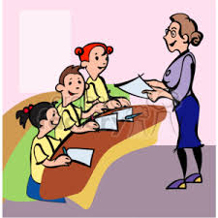
Размислете!
Каков е вашиот однос кон личности со кои комуницирате: родител, другарче, во продавница, на училиште.....

Slide 12
Задача за учениците!
Напиши импровизиран разговор со одделенски раководител, наставник, директор, педагог и сл. внимавајќи на културни изрази.

Slide 13
Презентацијата ја изработи:
Наташа Лозановска
ОУ „Коле Канински“ - Битола
Домашна училница

